Slide 1
Puhutaan luotolla maksamisesta
Kulutusluotot ja ylivelkaantuminen

Slide 2
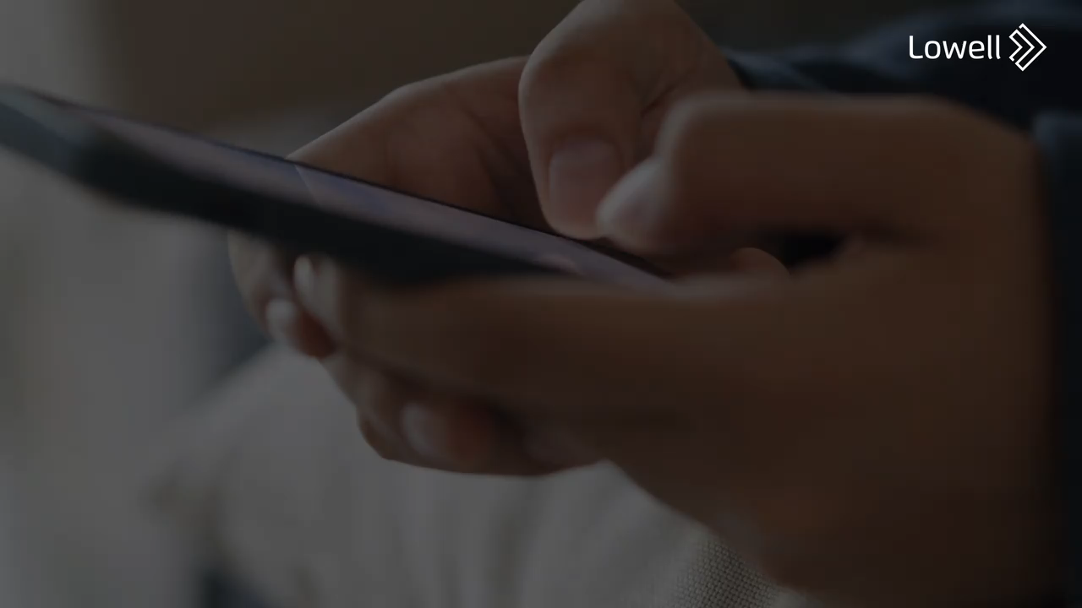

Slide 3
Ennen kuin alamme
puhua lainoista ja luotoista,
saatte itse vastata muutamiin kysymyksiin

Slide 4
KYSELY
Kyselyyn vastaaminen kestää 1–2 minuuttia

Slide 5
Mikä on laina?
Kun pyydät rahaa kaverilta.
Kun maksat jonkun toisen rahoilla.
Notes:
Lainoja on erilaisia. Rahan lainaaminen asunnonostoa, opiskelua tai yrityksen perustamista varten auttaa toteuttamaan unelmia ja sijoittamaan tulevaisuuteen. Sen sijaan lainan tai kulutusluoton ottaminen kulutusta, kuten vaatteiden tai ruoan ostamista varten, voi tulla pidemmän päälle kalliiksi.

Slide 6
Mitä on luotto?
Kun ostos maksetaan myöhemmin, on kyse luotolla maksamisesta.

Slide 7

Mitä tarkoittaa korko?
Korko ilmaistaan prosentteina. Se on hinta,
joka maksetaan lainan ottamisesta tai jonka lainanantaja saa rahan lainaamisesta.

Slide 8
Mitä korko maksaa?
#Onni ottaa lainaa 2 500 euroa ostaakseen kevarin.# #Ensimmäisenä vuonna hän maksaa korkoa 250 euroa.#
Mikä on korkoprosentti?
#Emma ottaa 400 euron kulutusluoton ostaakseen uuden laskettelutakin.# Korko on 28 %. Kuinka paljon Emma maksaa yhteensä takista korkoineen ensimmäisenä vuonna?
Notes:
Vastaus 1: 10 %
#Vastaus 2: 512 euroa.#

Slide 9
Mitä ovat
kulutusluotot?
Kaikki lainat, jotka ovat muuta kuin asuntolainaa.
Lainoilla ja luotoilla voi olla erilaisia nimiä, esimerkiksi yksityislaina, vakuudeton laina tai autolaina.
Myös laskulla maksaminen on eräänlainen kulutusluotto. Siinäkin valitaan myöhemmin maksaminen, jolloin laskusta tulee luotto.
Kulutusluotoissa on korkeammat korot kuin asuntolainoissa, sillä lainanmyöntäjä saa lainalle heikommat vakuudet tai ei vakuuksia lainkaan. Asuntolainan vakuutena on asunto.

Slide 10
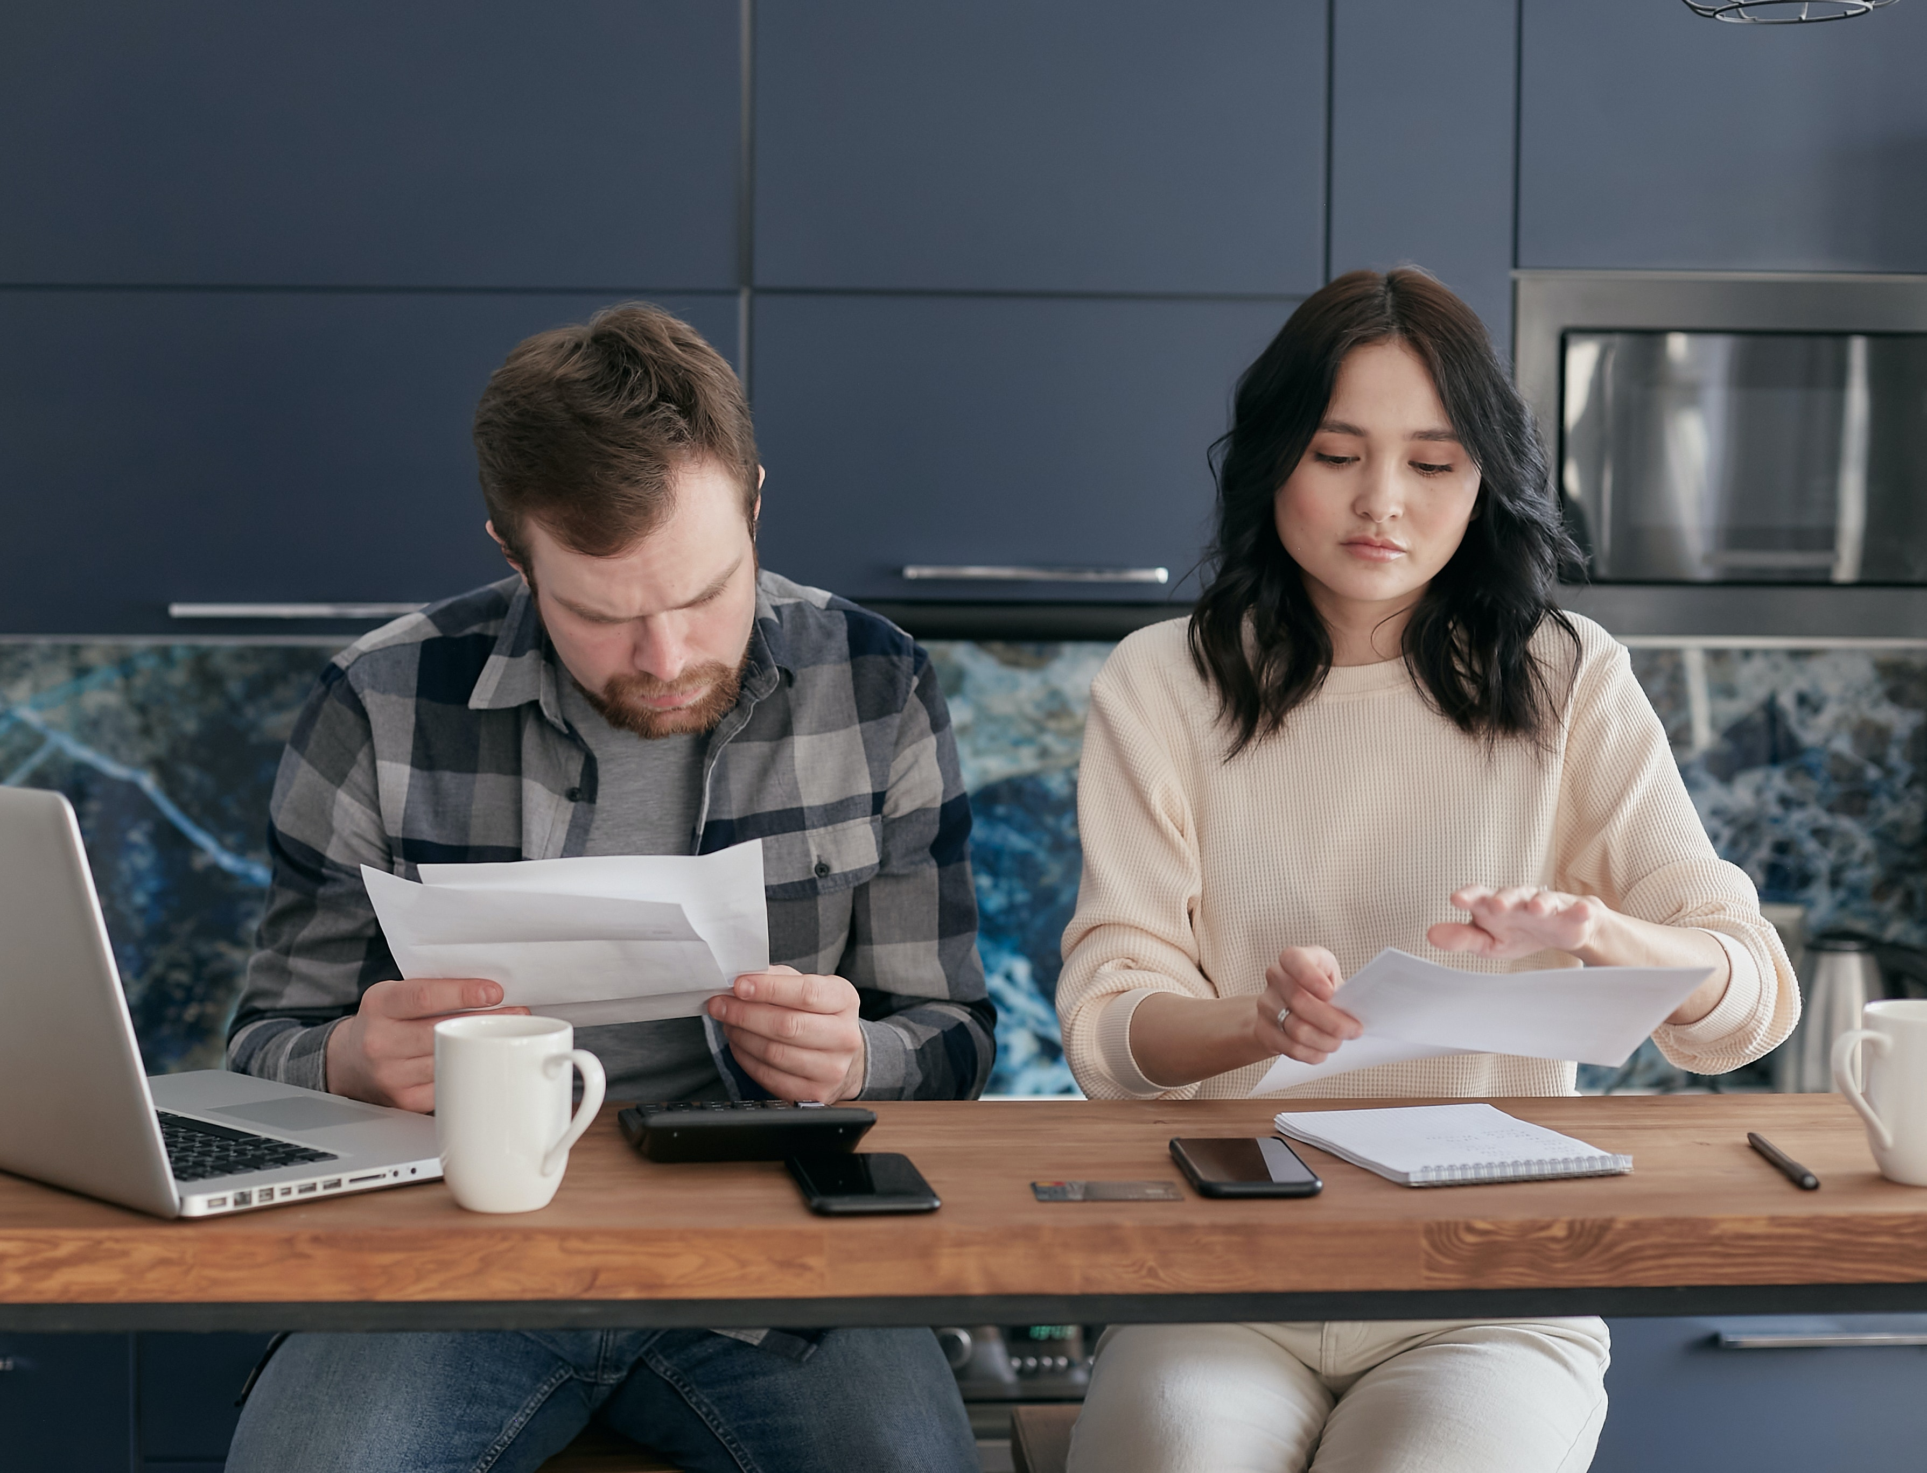
Onko sinulle tarjottu luotolla ostamista?
Oletko kuullut tai nähnyt luottomainoksia?

Slide 11
Mitä on ylivelkaantuminen?
“Ylivelkaantunut henkilö kokee, ettei pysty maksamaan velkojaan, tai hänellä on toistuvia ongelmia laskujen maksussa”.
Ruotsalainen tutkimus ylivelkaantumisesta, Överskuldsättning i kreditsamhället (SOU 2013:78)
Notes:
Velkaa voi olla, vaikkei olisikaan vielä ylivelkaantunut.

Slide 12
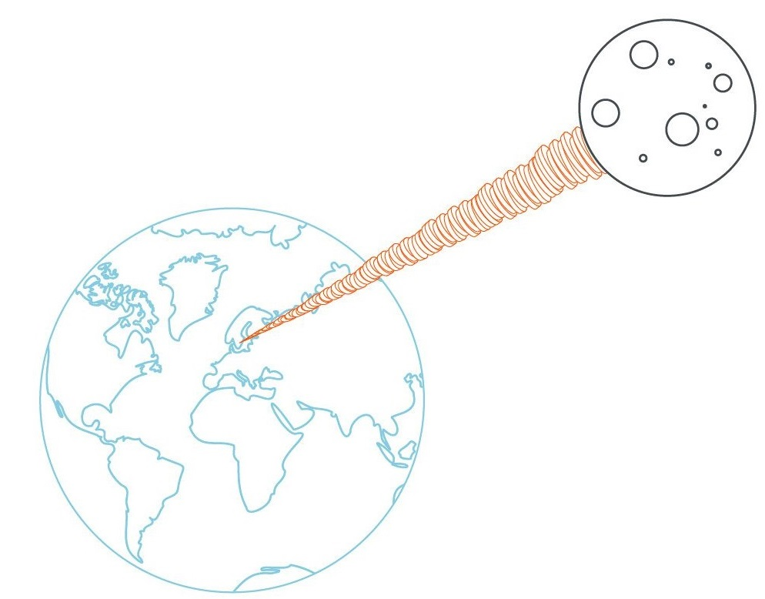
Tiesitkö, että
Esimerkiksi Suomessa kulutusluottojen määrä on lähes kaksinkertaistunut kymmenessä vuodessa.#
Maksamattomat velat siirretään usein perintätoimistoille.
Suomalaisilla on kulutusluottoja jo
miltei 24 miljardin euron edestä.
Jos 24 miljardia koottaisiin pinoon yhden euron kolikoina, pino ulottuisi noin 56 000 km korkeuteen.
Tai kolikot voitaisiin asettaa reippaasti yli kierroksen maapallon ympäri päiväntasaajan kohdalla.
Notes:
Suomessa on yhteensä noin 300 000 15-19 vuotiasta. Jos suomalaisten 24 miljardin velat jaettaisiin tämän ryhmän kesken, niin jokaisella 15-19 vuotiaalla olisi velkaa noin 80 000 euroa.
Lähde: Tilastokeskus väestörakenne 2021, Suomen Pankki

Slide 13
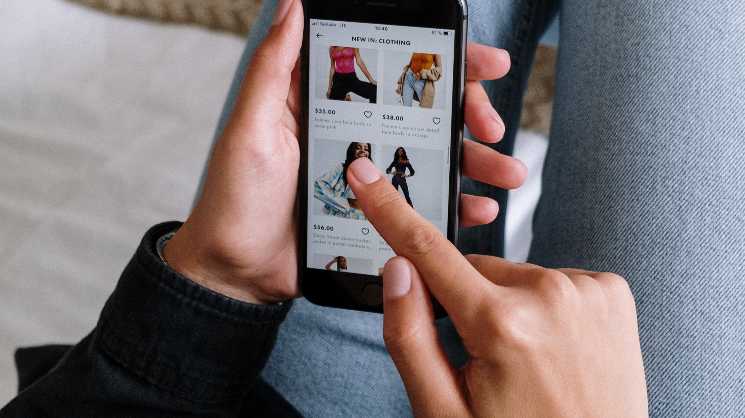
#380 000 Suomalaista asioi ulosottolaitoksen kanssa.#
#Tämä vastaa kaikkia Suomen 15-19 vuotiasta ja vähän päälle tai suurehkon kaupungin väkilukua.#
Notes:
Jos laskuja ja velkoja ei makseta, velka voidaan siirtää perintätoimistolle. #Perintätoimisto pyrkii löytämään ratkaisuja, mutta jos tämä ei onnistu, velka siirretään Ulosottolaitokselle.# #Joskus velka menee suoraan ulosottoon.# #Ulosottoon joutuminen ei ole tavoiteltavaa.# #Ennen velkojen päätymistä ulosottoon tarjotaan kuitenkin useita mahdollisuuksia maksaa ne.#
#Jos päädyt Ulosottolaitoksen asiakkaaksi, saat useimmiten myös maksuhäiriömerkinnän.# Merkintä vaikeuttaa jatkossa lainan saamista esimerkiksi pankista.

Slide 14
Miksi ihminen
ylivelkaantuu?
Syitä on monia:
Yllättävät ja suuret elämänmuutokset: työttömyys, avioero, sairastuminen tai läheisen kuolema. Niin voi käydä kenelle tahansa.
Talouden pieni liikkumavara.
Kulutukseen otetut luotot.

Slide 15

18–25-vuotiaiden velkaantuminen kasvaa

Slide 16
Nuoren aikuisen velkaloukun syitä
Kulutusluotot ovat yleisiä.
Some tuottaa kulutuspaineita – erityisesti nuorten naisten keskuudessa.
Yksi viidestä nuoresta aikuisesta kokee, että he shoppailevat enemmän luottojen takia.
Seitsemän kymmenestä nuoresta naisesta kokee ostelevansa enemmän verkkokauppojen vuoksi.
Notes:
Lowellin ja tutkimusyhtiö Demoskopin syksyllä 2021 tekemän tutkimuksen mukaan some aiheuttaa nuorille aikuisille ja erityisesti nuorille naisille suuria kulutuspaineita.
Noin puolet nuorista naisista kokee, että some yllyttää kuluttamaan. Yksi viidestä nuoresta aikuisesta kokee, että he shoppailevat enemmän luottojen takia. Seitsemän kymmenestä nuoresta naisesta kokee ostelevansa enemmän verkkokauppojen vuoksi.

Slide 17

Entä jos ylivelkaannun?
Notes:
Mitä pitäisi tehdä?

Slide 18

Ongelmista puhuminen
ja avun pyytäminen ovat avainasemassa, jos veloistaan haluaa vapautua.
Ota yhteyttä perintätoimistoon.
Vältä maksuhäiriömerkinnän syntyminen.
#Talous- ja velkaneuvonta.#
#Velkajärjestelyä voi hakea käräjäoikeudesta.# #MUTTA nuori ei välttämättä täytä järjestelyn ehtoja.#
Notes:
Talousongelmista kärsivät ihmiset usein vaikenevat ongelmistaan. Monet tuntevat syyllisyyttä ja häpeää eivätkä halua puhua asiasta kellekään. Ongelmat lakaistaan maton alle. Uskallus puhua ongelmista ja pyytää apua ajoissa on tärkeää, sillä tilanne voi pahentua ajan myötä.
#Monet nuoret aikuiset eivät täytä velkajärjestelyyn hakeutumisen ehtoja.# #Suomessa noin 4000 suomalaista pääsi velkajärjestelyyn vuonna 2021.# #Henkilön on oltava niin pahasti velkaantunut, ettei hän pysty maksamaan velkojaan lähitulevaisuudessa. Usein katsotaan, että nuori vielä pystyy selviämään veloista.#
#Velat eivät usein ole kovinkaan suuria.# #Velkaantuneen on myös pystyttävä osoittamaan, että hän on pyrkinyt tekemään jotakin velkojensa eteen, esimerkiksi maksamaan niitä tai ottamaan yhteyttä velkojiin.#
Lähde: Oikeus.fi – talous ja velkaneuvonta
#Velkajärjestely on pahasti velkaantuneelle keino saada talous kuntoon.# #Ajatuksena on, että velkoja maksetaan pois mahdollisimman paljon kolmen tai viiden vuoden aikana.#
#Kun velkajärjestely päättyy, järjestelyyn kuuluneita velkoja ei enää ole jäljellä – tarkoituksena on päästä velattomaksi.#
#Kolmen tai viiden vuoden maksuohjelman aikana saat pitää pienemmän osan tuloistasi.# #Viranomaiset laskevat, paljonko rahaa tarvitset välttämättömiin elinkustannuksiin, kuten asumiseen, ruokaan ja vaatteisiin.#

Slide 19
Kahdeksan vinkkiä
velkaloukun välttämiseen
Seuraa rahatilannettasi ja laske, kuinka paljon voit käyttää rahaa.
Tee budjetti ja noudata sitä.
Odota 24 tuntia ennen ostoksen tekemistä. Vältä heräteostoksia.
Maksa heti.
Älä ota lainaa kulutusta varten.
Älä ota nopeasti saatavia, korkeakorkoisia kulutusluottoja.
Jos tarvitset lainaa, selvitä lainan ehdot ja korko.
Jos olet ongelmissa – puhu jollekin. Jos velka päätyy perintään, keskustele perintätoimiston kanssa.

Slide 20
Kuukausibudjetin laatiminen
Mitä tuloja saat kuukaudessa? Saat ehkä kuukausirahaa, palkkaa töistä, opintotukea tai lapsilisiä. Ehkä pyydät vanhempiasi siirtämään rahaa useamman kerran viikossa?
Mihin käytät rahaa? Esimerkkejä menoista ovat puhelinliittymä, vaatteet, elokuvaliput, treenit ja kahvilassa käynti. Etsi verkkopankistasi tiliote, josta näet, mihin olet käyttänyt rahaa kuluneen kuukauden aikana.
Riittävätkö tulot maksamaan menot? Haluaisitko muuttaa jotakin? Pystytkö säästämään pienen summan kuukausittain suurempia ostoksia tai odottamattomia kuluja varten?
Notes:
Mitä tuloja saat kuukaudessa? Saat ehkä kuukausirahaa, palkkaa töistä, opintotukea tai lapsilisiä.
Mihin käytät rahaa? Esimerkkejä menoista ovat puhelinliittymä, vaatteet, elokuvaliput, treenit ja kahvilassa käynti. Etsi verkkopankistasi tiliote, josta näet, mihin olet käyttänyt rahaa kuluneen kuukauden aikana.
Riittävätkö tulot maksamaan menot? Haluaisitko muuttaa jotakin? Pystytkö säästämään pienen summan kuukausittain suurempia ostoksia tai odottamattomia kuluja varten?

Slide 21
TULOT |  | MENOT
Kuukausiraha |  | Vaatteet
Opintotuki |  | Kahvila
Palkka |  | Elokuvat
 |  | Netflix
 |  | Puhelinkulut
 |  | Spotify
 |  | Ruoka
YHTEENSÄ |  | YHTEENSÄ

Slide 22

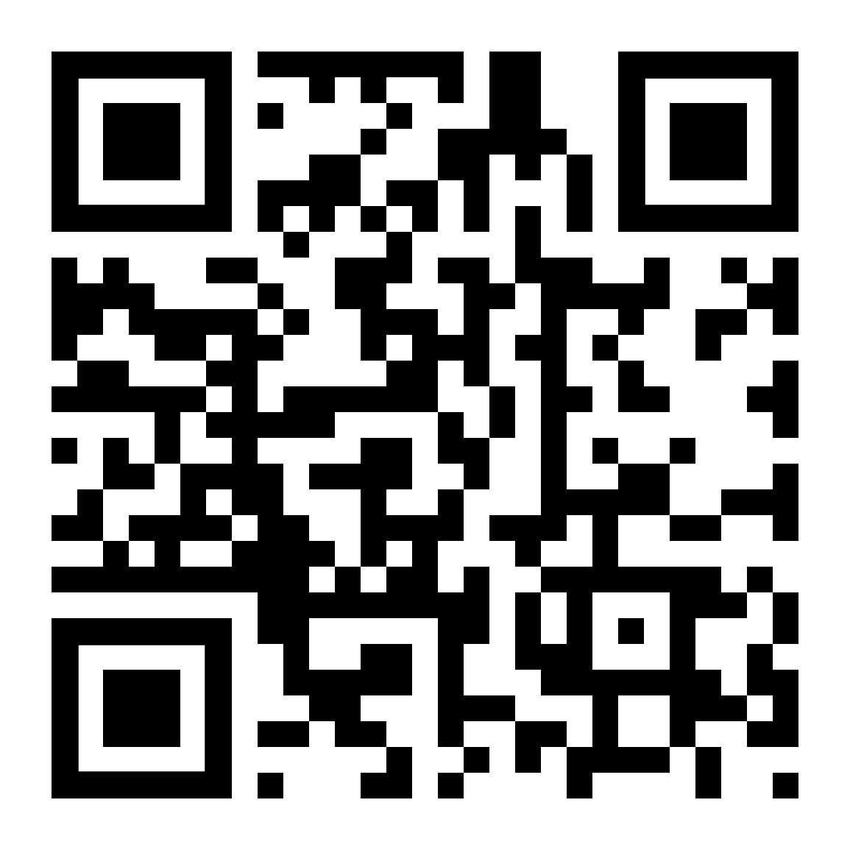
Nykyään on saatavilla monia hyviä taloudenhallintasovelluksia, joiden avulla voit seurata omaa talouttasi.
#Voit käyttää myös netistä löytyvää budjettilaskuria (esim. Maksumyöhässä.fi ) #
Notes:
#QR-koodi vie Lowellin Maksumyöhässä.fi -sivuston budjettilaskuriin. Laskuri on osoitteessa https://maksumyohassa.fi/laskuri//#
Sivustolta voit lukea enemmän aiheesta ja tehdä oma budjettisi.

Slide 23
Nelikenttäharjoitus

Slide 24
Keskustelukortit
Notes:
QR-koodi

Slide 25
KIITOS!

